Slide 1
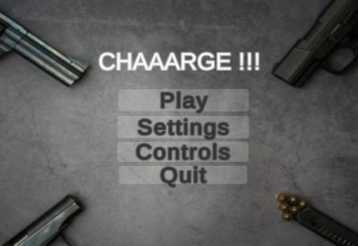
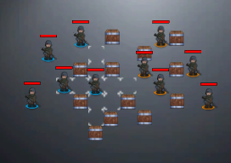
ÖZET Projemizde iki boyutlu sıralı oynanan savaş temalı bir oyun geliştirmek amaçlanmıştır.
CHAAARGE !!!
Alperen Bayrak
Yazılım Mühendisliği
2020-2021 Bitirme Projesi
Problem tanımı
Projede iki kişinin farklı takımlarla birbirine karşı mücadele ettiği iki boyutlu farklı platformlara uygun savaş temalı bir oyun geliştirmek.
SONUÇ ve TARTIŞMA
Projemizin son hali iki oyuncunun farklı takımlarla birbirine karşı oynadıkları bir oyun geliştirilmiştir. İleri seviyelerde bu oyunun farklı bölgelerinde yapılacak değişiklik ve artırımlarla farklı platformlarda satışa çıkarılabilir.
GİRİŞ
Projemizde, farklı platformda kullanılabilen iki boyutlu ve iki kişilik sıralı savaş temalı bir oyun tasarlanmış ve geliştirilmiştir.
1. Kullanıcını oyuna başlaması için ve oyunla ilgili bilgi ve değişiklikler yapması için kullanabileceği ana ekran menüsü hazırlanmıştır.
ÖNERİLER
Projede, ortamı zenginleştirmek için arka fonda ve animasyonlarda güzel ses effektleri kullanılabilinirdi. Kullanıcıların oyundan aldıkları keyfi artırmak için farklı modlar ve karakter tasarımları kullanılabilirdi.
YÖNTEM
Unity motoru içerisinde visual studio ile C# kullanılarak yazılmıştır.
Oyunda karakterlerin harita üzerinde hareket edebilecekleri yerleri belirlemede A* algorithm kullanılıyor.
Oyunda karakterlere verilen hasar hesaplama rasgele sayı üretici kullanılıyor.
2.Kullanıcı ve arkadaşının istediği platformda oynayabileceği 2 kişi ile oynanan takımların hareket etme, rakibe vurma ve sırasını salma özellikleriyle oynanan bir oyundur.
KAYNAKLAR
https://unity.com/
https://assetstore.unity.com/
https://learn.unity.com/
https://visualstudio.microsoft.com/tr/
https://docs.microsoft.com/en-us/dotnet/ csharp/fundamentals/coding-style/coding-conventions

